Slide 1
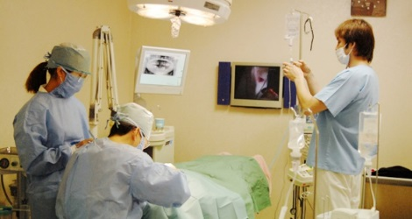
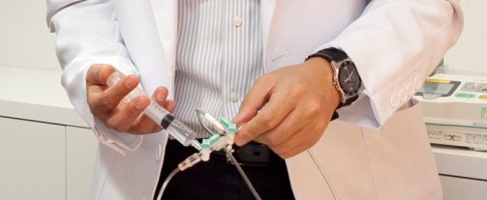
すずかけの木新聞
１０月号
インプラント埋入手術は静脈内鎮静法を使用します
静脈内鎮静法とは・・・
歯科治療に対する恐怖心や不安、緊張感を抑制して安全に 治療を進めるために、薬剤（鎮静剤）を血管内に注入して意識 消失をきたさない状態の鎮静状態をもたらす方法です
お薬が効いてうとうとする状態で治療を進めます 全身麻酔のように意識をなくすわけではないので会話も出来ますが覚えていないことがほとんどです
そして使用するお薬は鎮静、抗不安、健忘など中枢抑制効果があるため恐怖心を取り除くことができるのです
そのため・・・
歯科治療に恐怖心を持っている、嘔吐反射がある方々にも有効です
長時間にわたるインプラント手術などは不安や恐怖を感じたり
お口を開けている時間も長いため苦痛に思うこともあります
静脈内鎮静法を使うと・・・
① 患者さんの恐怖心を軽減できます
患者さんが安心して手術を受けていただくことにより
② 術者が手術に集中できます
血圧や心拍数などが不安定な時は
③ 麻酔認定医が緊急薬剤を投与してコントロールしてくれます
よって安心・安全な医療を提供できます
静脈内鎮静法は保険外治療になります
歯科治療に不安や恐怖心をお持ちの方もご相談ください
医療法人社団 丸山歯科医院 曽根信子 H28.10.1 VOL.１

